Slide 1
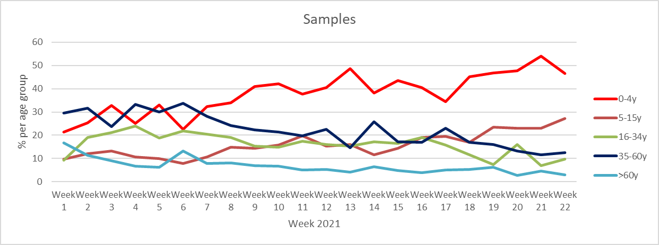
KW22: 103 Einsendungen
31 Arztpraxen
2020/21 Sentinel bis KW22: 4867
2019/20 Sentinel
gesamt: 4637
Rekrutierung neuer Sentinelpraxen
Aktive Betreuung
Kurier
SARS-CoV-2 Diagnostik

Slide 2
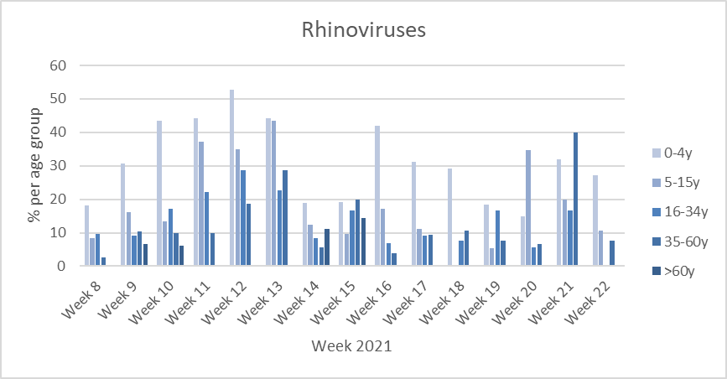
Partieller Lockdown
Lockdown
Ostern

Slide 4
